Slide 1


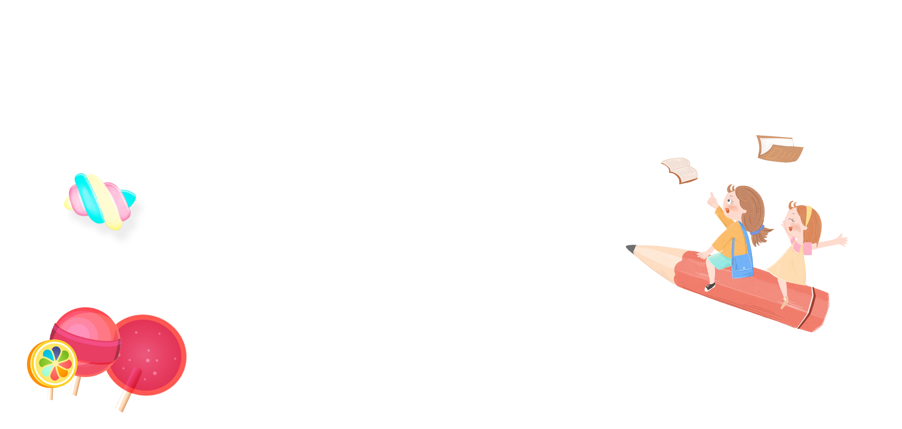
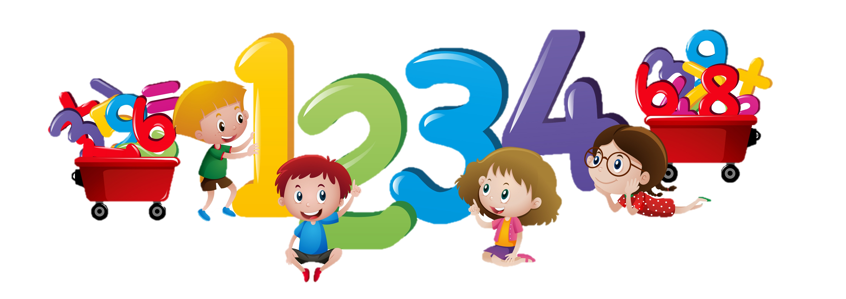


Slide 2



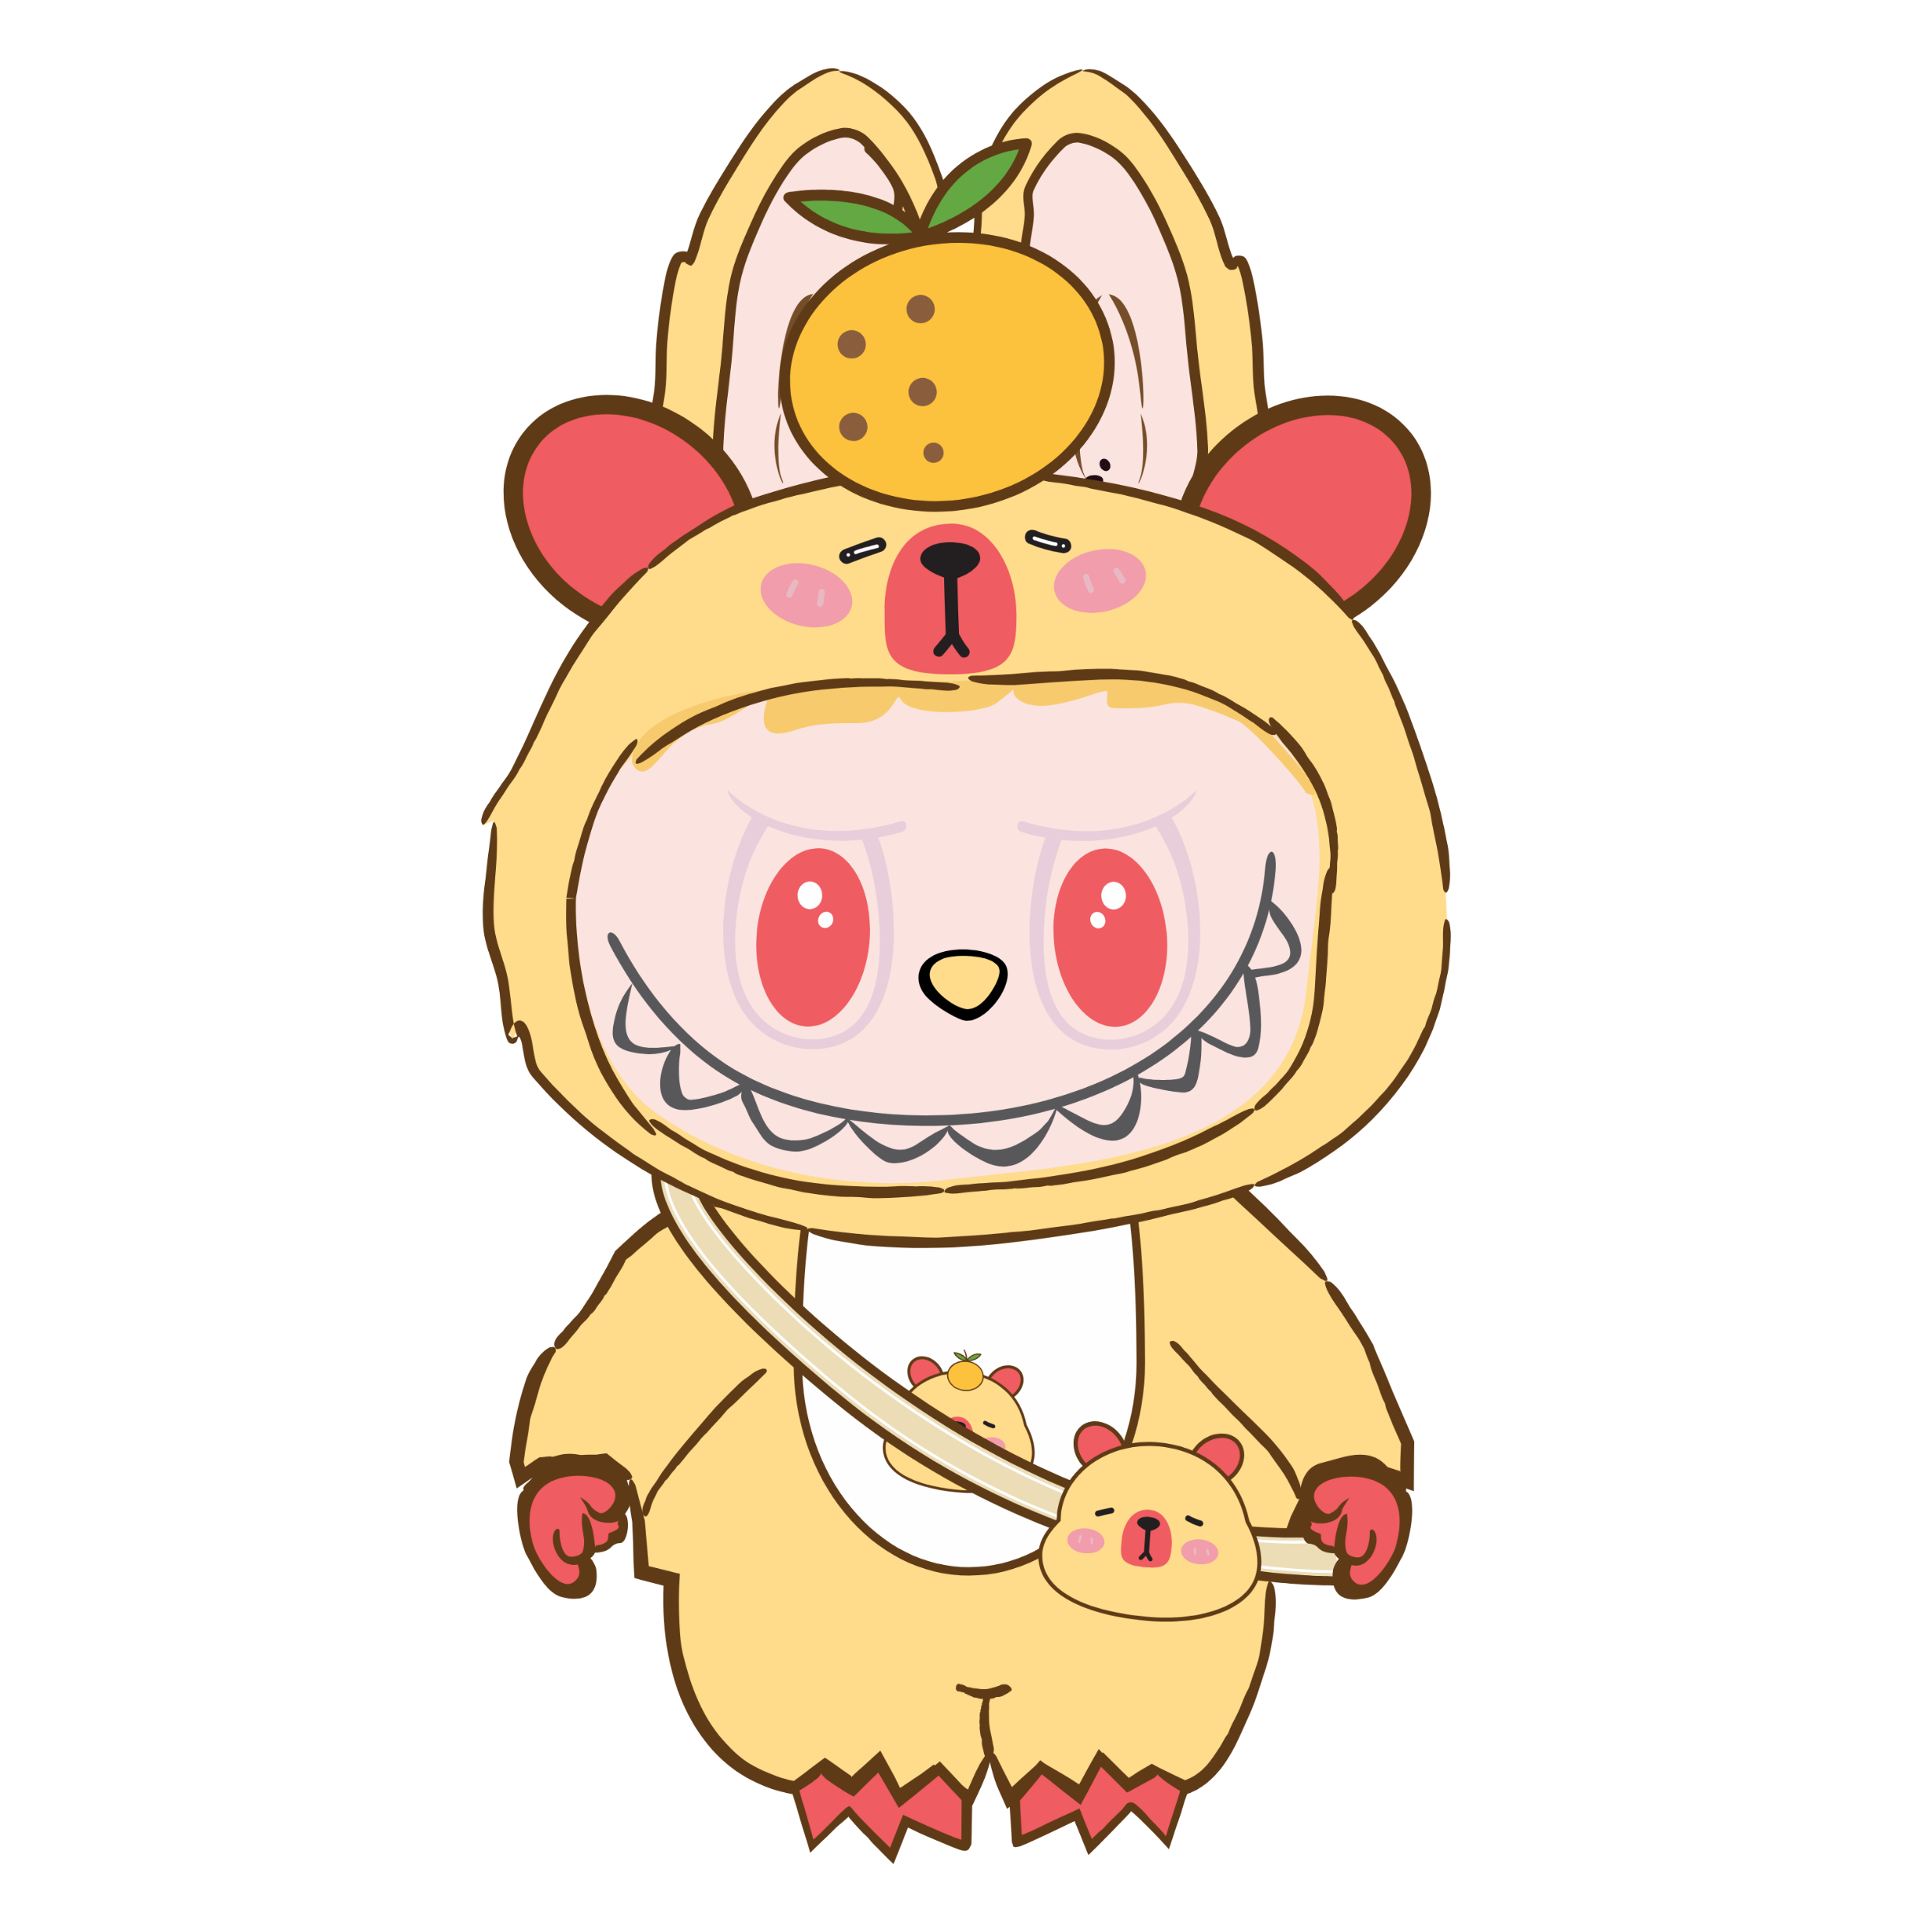


LABUBU

Slide 3







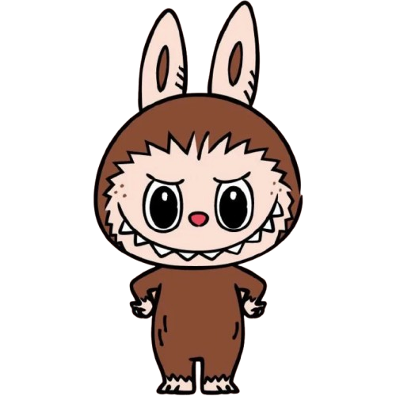
Học tiếp
Bấm vào số để đến câu hỏi. Trả lời xong bấm mũi tên quay về bấm vào đầu để đập labubu
3
2
1
4
Notes:
Bấm vào số để đến câu hỏi. Trả lời xong bấm mũi tên quay về bấm vào đầu để đập labubu

Slide 4
36
3
36
3
3
1
2
6
0
6
0

Slide 5
96
5
96
5
5
1
9
4
6
45
1

Slide 6
48
6
48
6
48
8
0

Slide 7

81
4
81
4
8
2
0
0
1
0
1

Slide 8
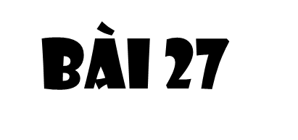






Slide 9


Slide 10
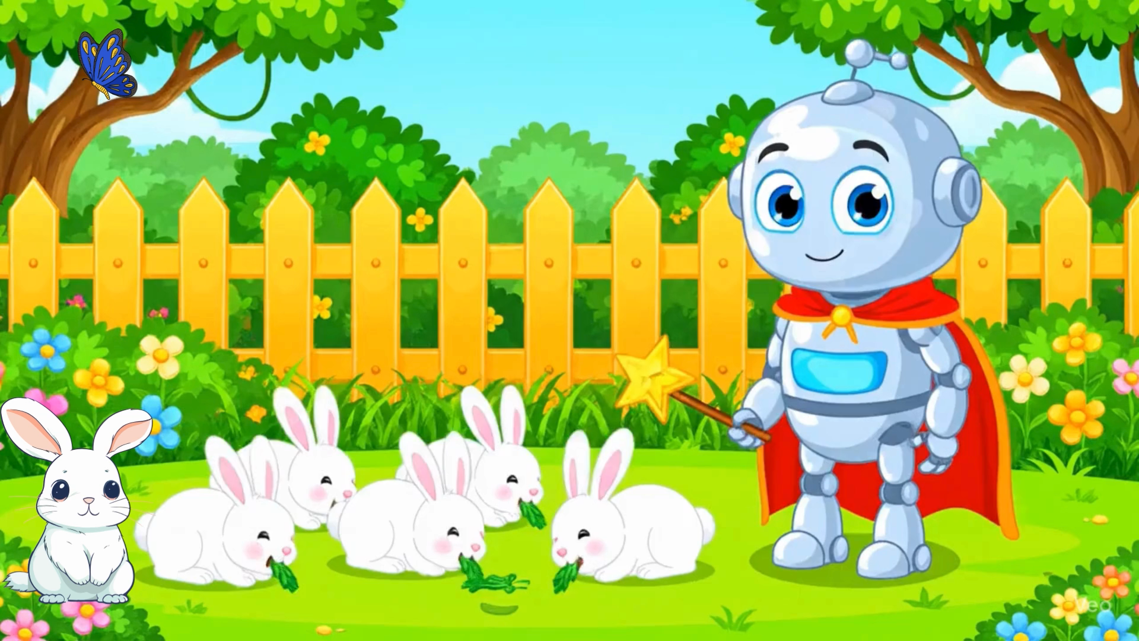

Slide 11

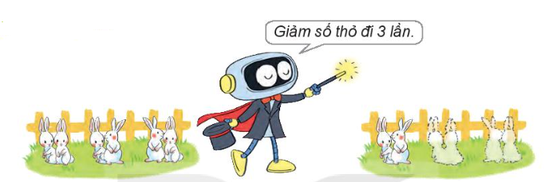
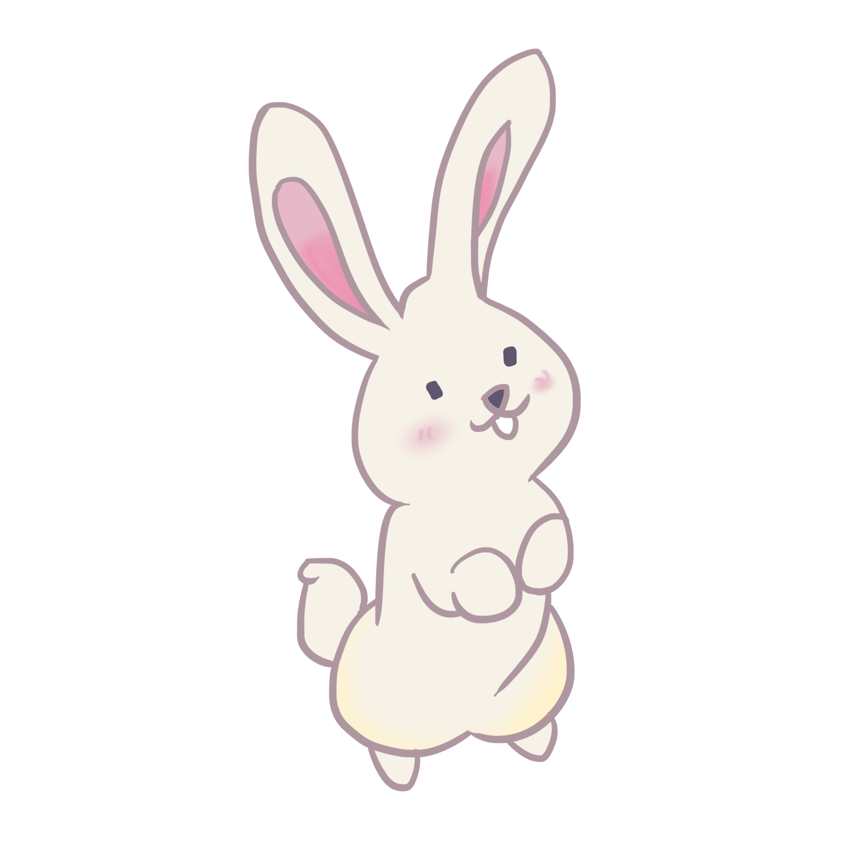
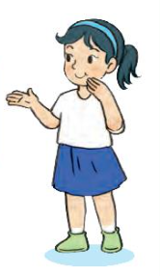
Lúc đầu
Muốn giảm một số đi một số lần, ta lấy số đó chia cho số lần
Lúc sau
6 : 3 = 2
6 con thỏ giảm đi 3 lần còn
2 con thỏ

Slide 12


Slide 13


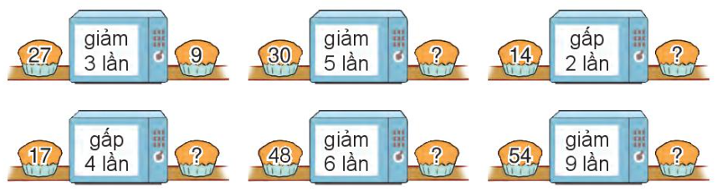
1
Tính
6
28
68
8
6

Slide 14
2
Nam có 42 nhãn vở. Sau khi cho các bạn một số nhãn vở, số nhãn vở còn lại của Nam so với lúc đầu giảm đi 3 lần. Hỏi Nam còn lại bao nhiêu nhãn vở?
Tóm tắt
42 nhãn vở
Ban đầu
Còn lại
? nhãn vở

Slide 15


Giảm một số đi nhiều lần khác với giảm một số đi một số đơn vị.
Khi giảm một số đi một số lần ta lấy số đó chia cho số lần.
Khi giảm mốt số đi một số đơn vị ta lấy số đó trừ đi số đơn vị cần giảm.

Slide 16




